Slide 1
Горные породы и минералы, слагающие земную кору
http://youtube.com/watch?v=z076FOYOFCo

Slide 2
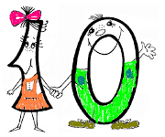
До конца урока я буду знать:
Минералы
Горные породы
Магматические
Осадочные
Метаморфические

Slide 3
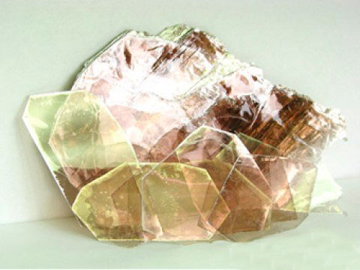
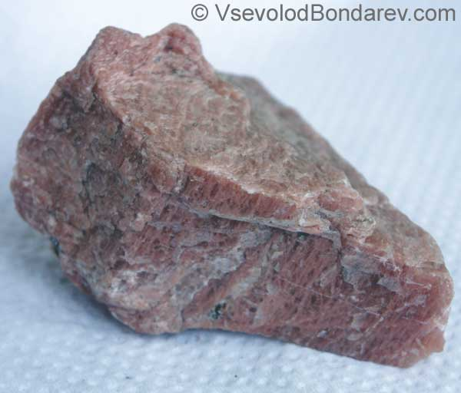
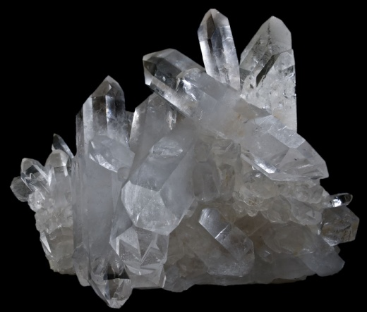
Минералы
Однородные по составу и структуре вещества, которые образуют горные породы
кварц
слюда
полевой шпат

Slide 4
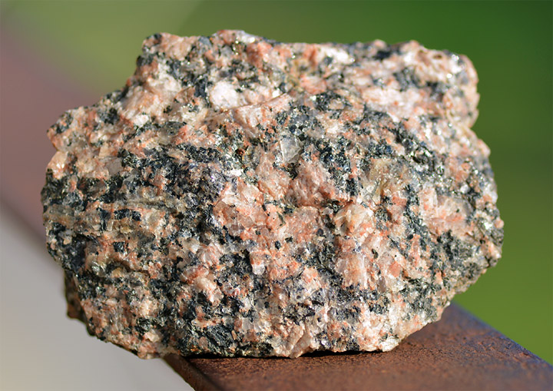
Горные породы
Природные минеральные вещества, слагающие земную кору
гранит

Slide 7
горная порода | прозрачность +/- | блеск +/- | твердость (твердый, рыхлый, хрупкий) | цвет
гранит | - | + | твердый | серый, розовый
вулканический туф | - | - | рыхлый | бордовый
песчаник | - | - | твердый | серо-коричневый
известняк | - | - | хрупкий | белый
каменная соль | + | + | хрупкий | белый
мрамор | - | + | твердый | белый

